Slide 1


ЗОРЛЫҚ-ЗОМБЫЛЫҚ ПЕН ҚАТЫГЕЗДІКСІЗ БАЛАЛЫҚ ШАҚ

Slide 2
Жедел құтқару қызметі
111
Тұрмыстық мәселелерді шешуге көмектесу

Slide 3
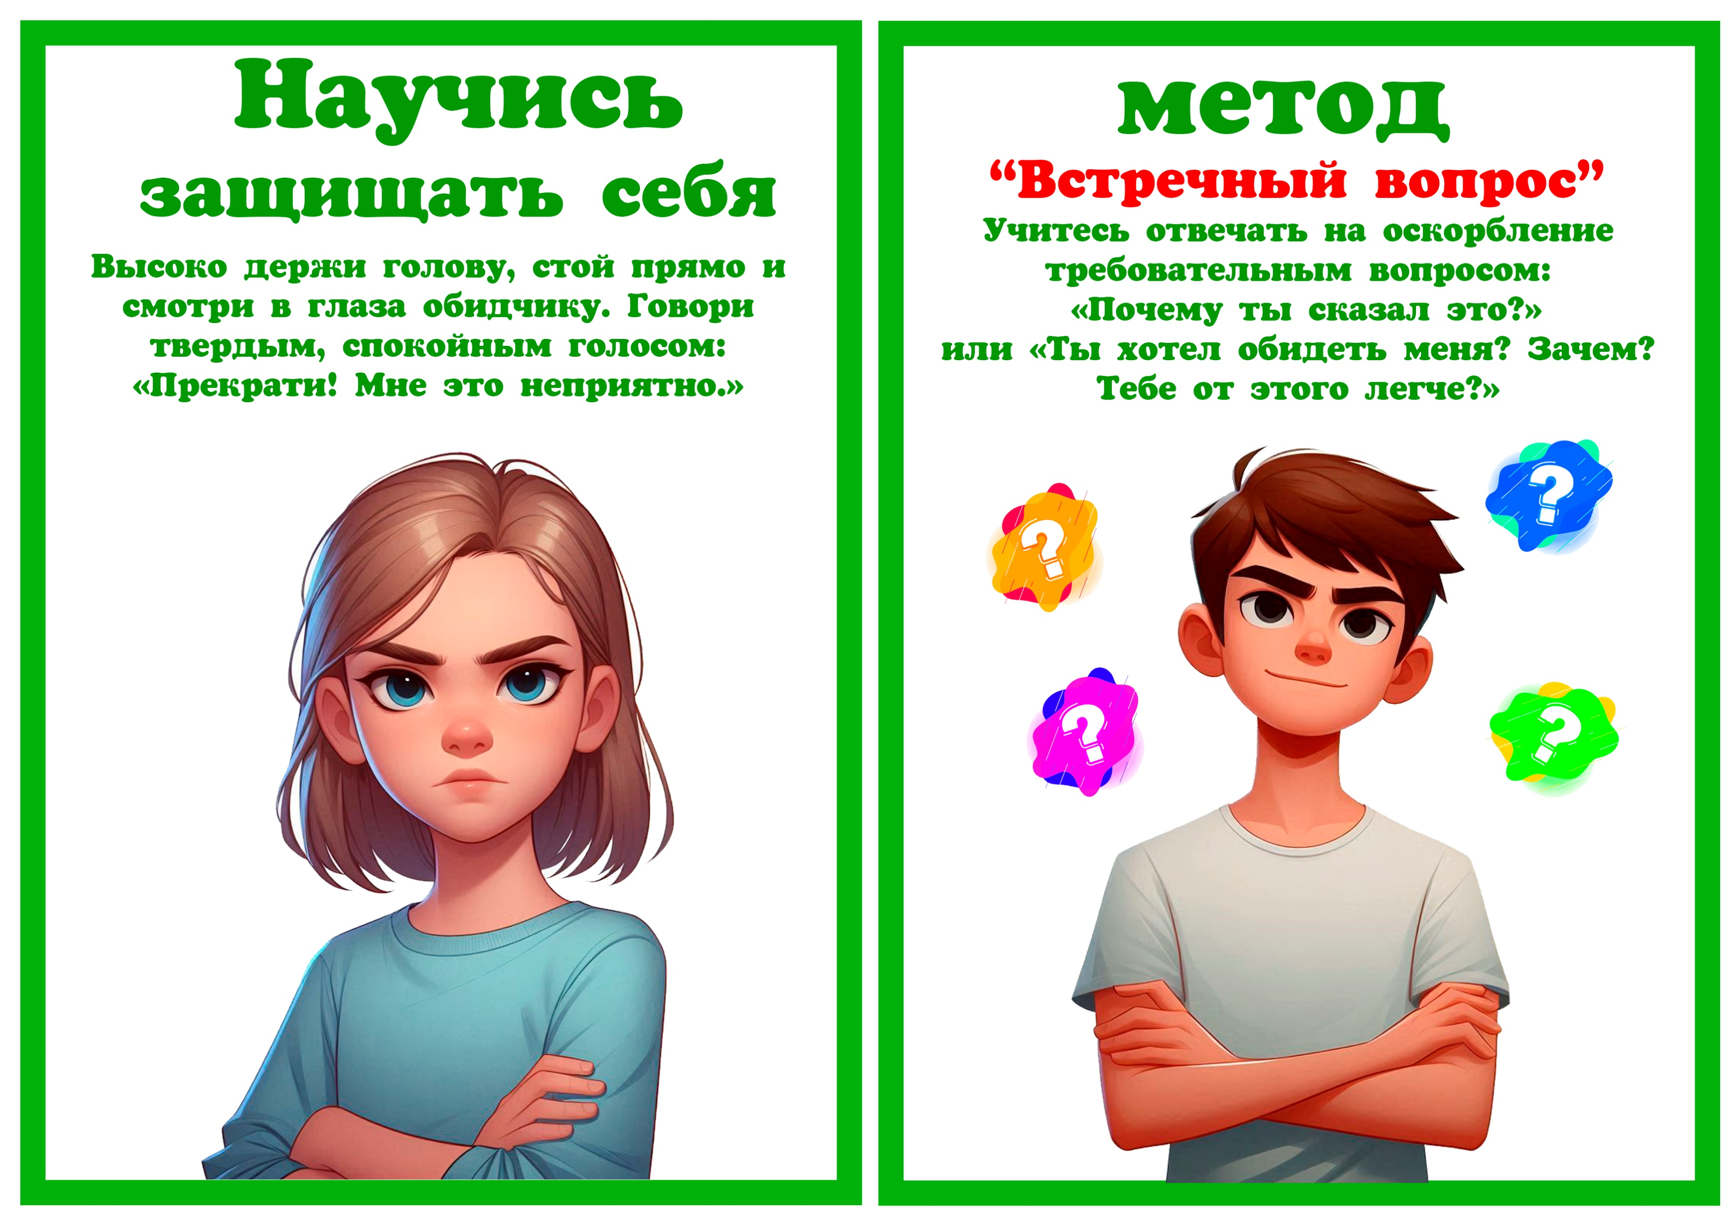
Өз-өзіңді
қорға!
«Қарсы сұрақ» тәсілі

Slide 4
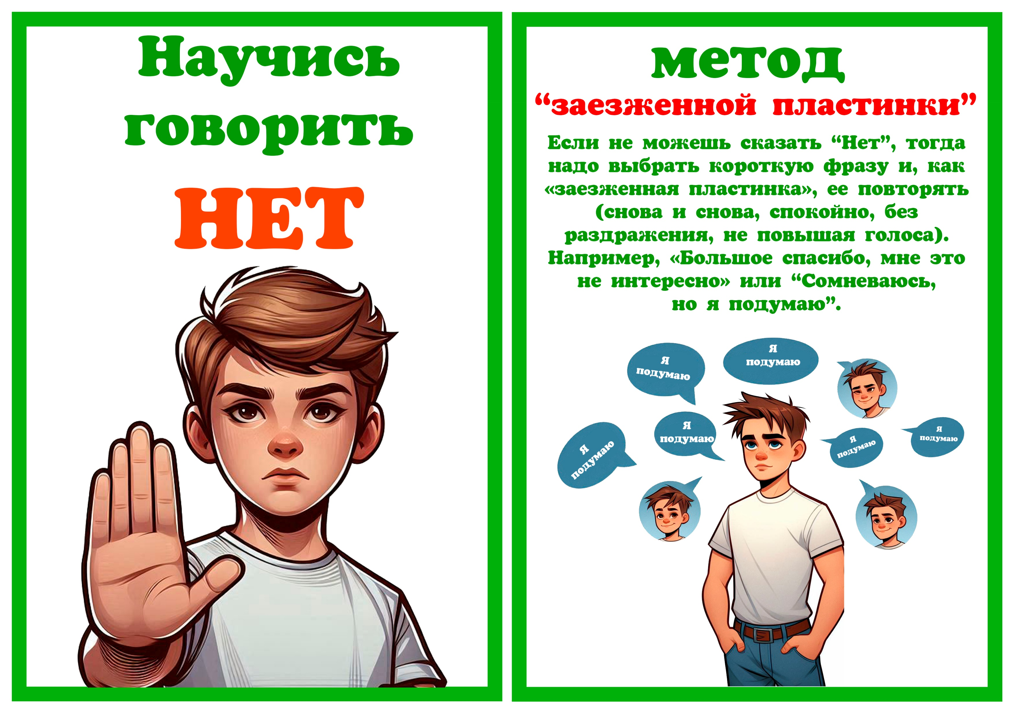
«Жоқ» де!
«Ескі пластинка»
тәсілі

Slide 5
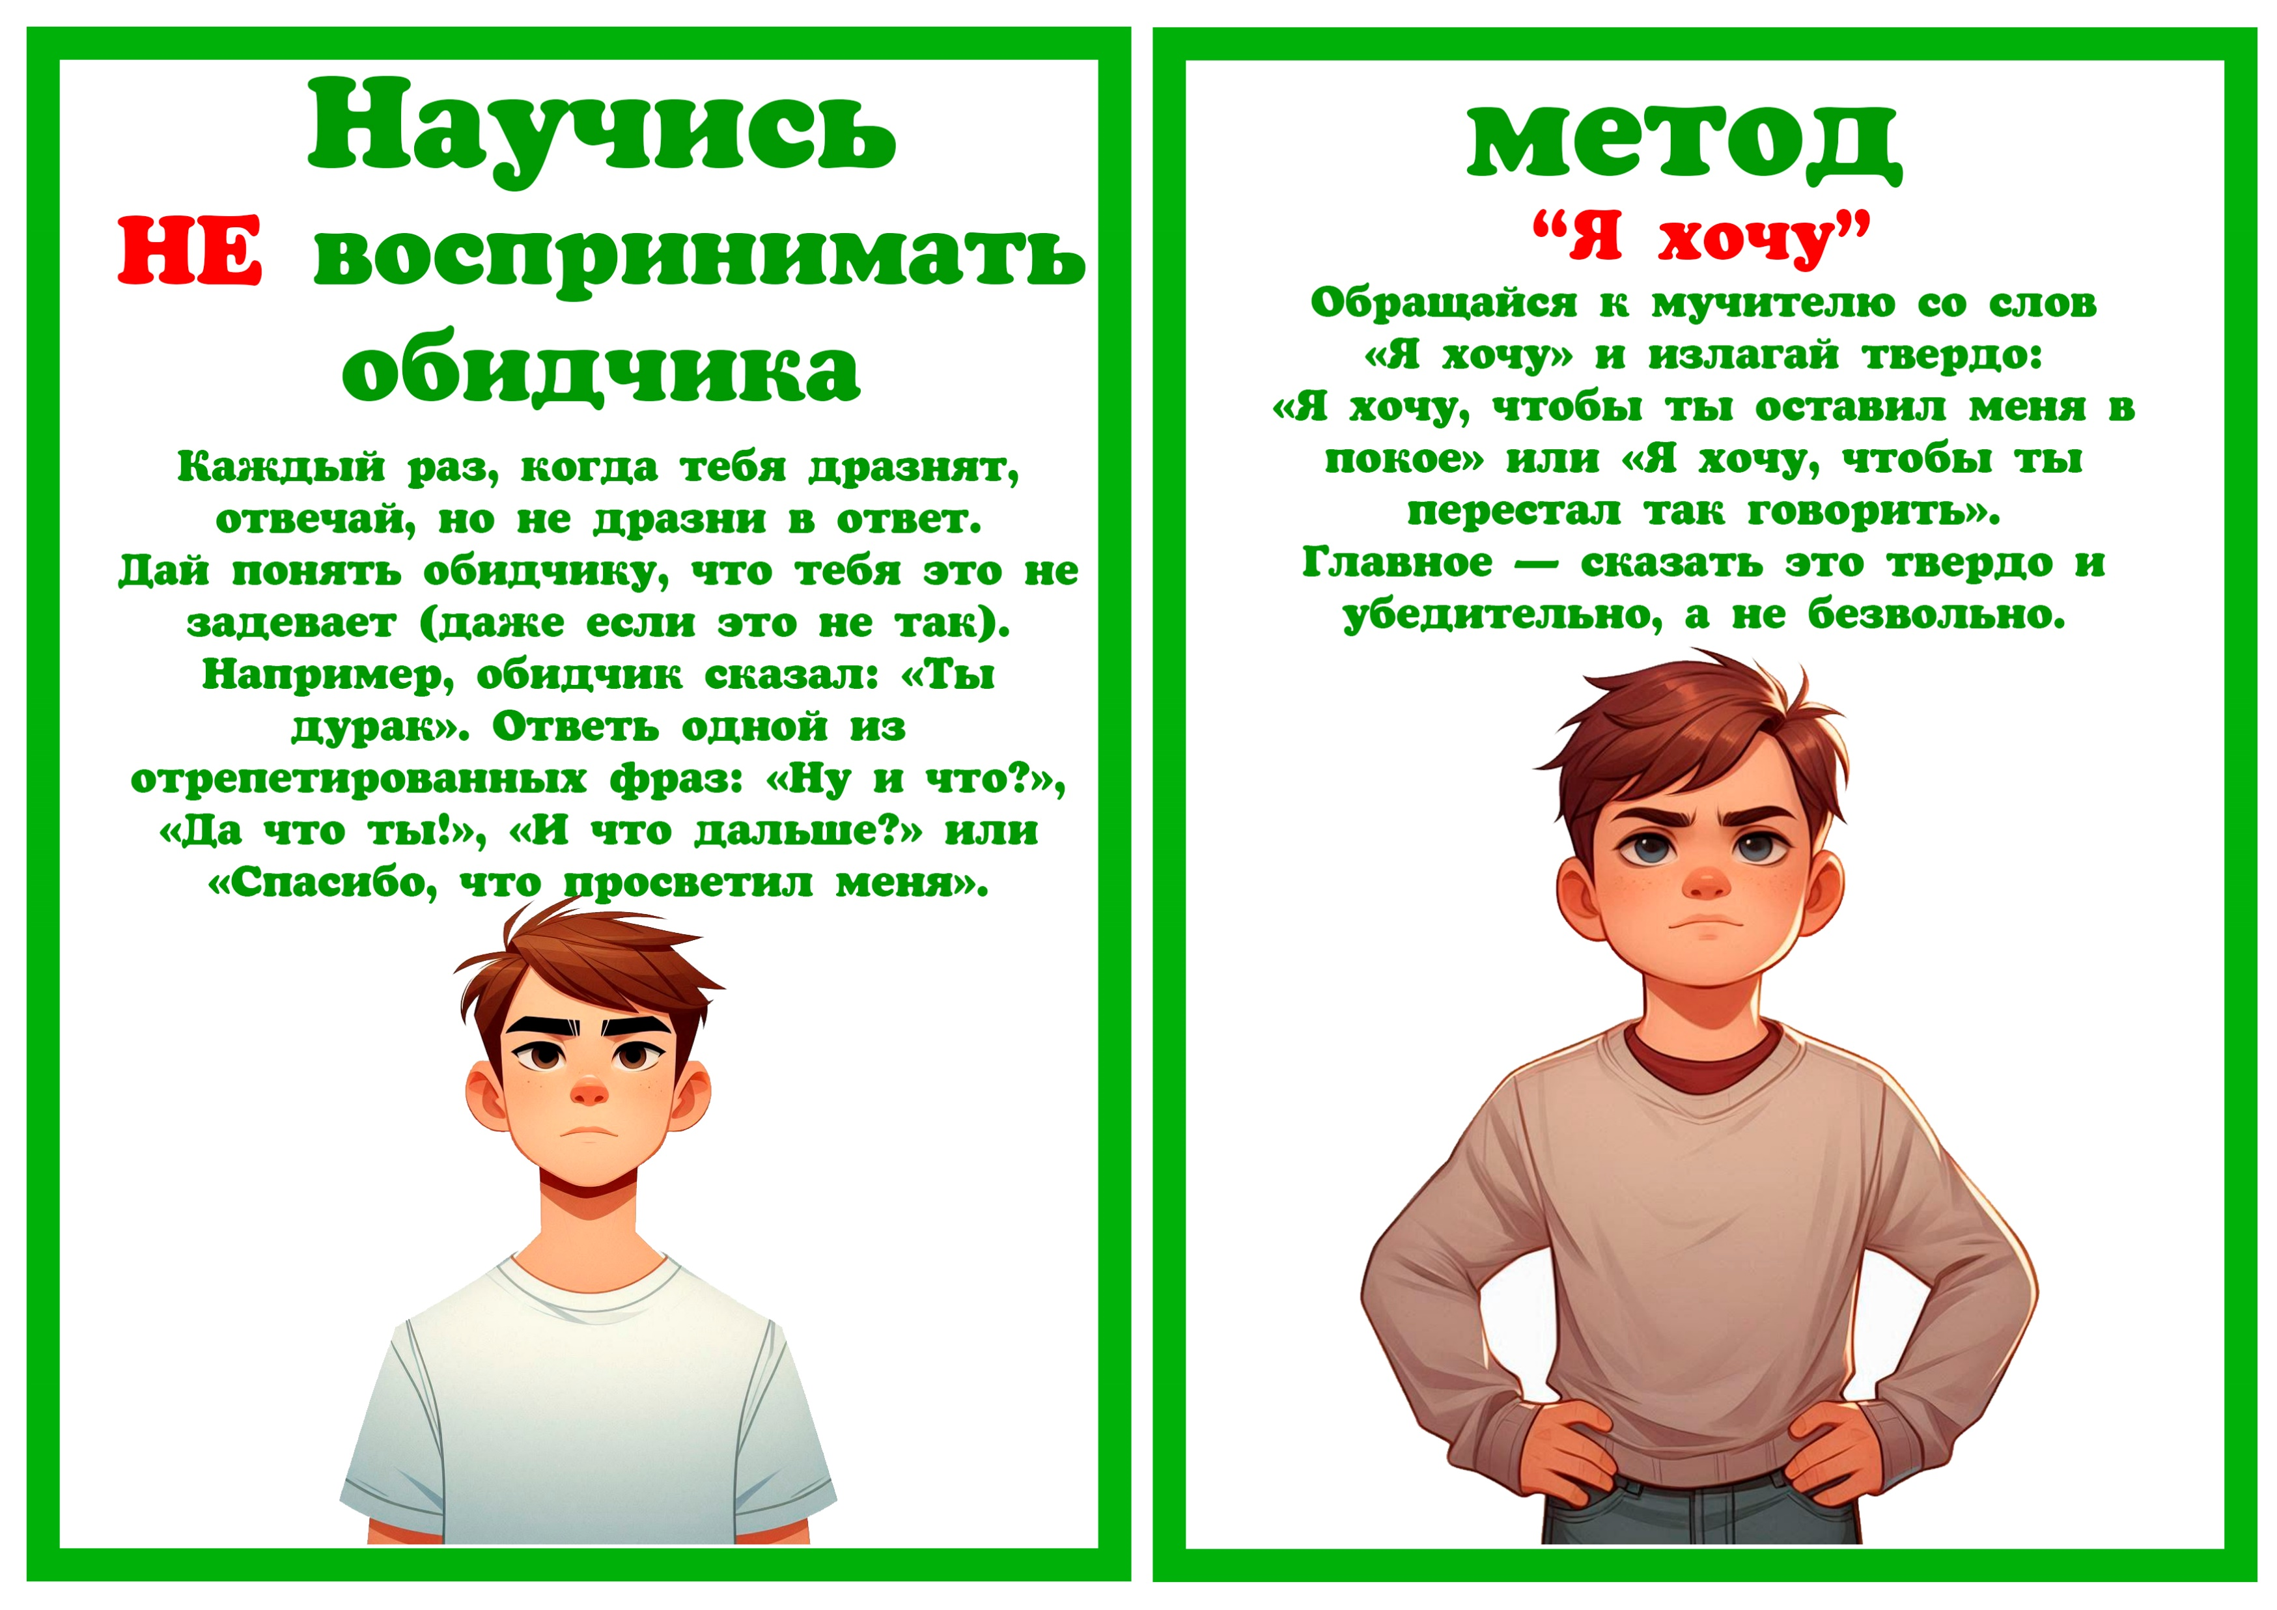
Құқық бұзушыға көңіл бөлме!
«Мен солай қалаймын!» тәсілі

Slide 6

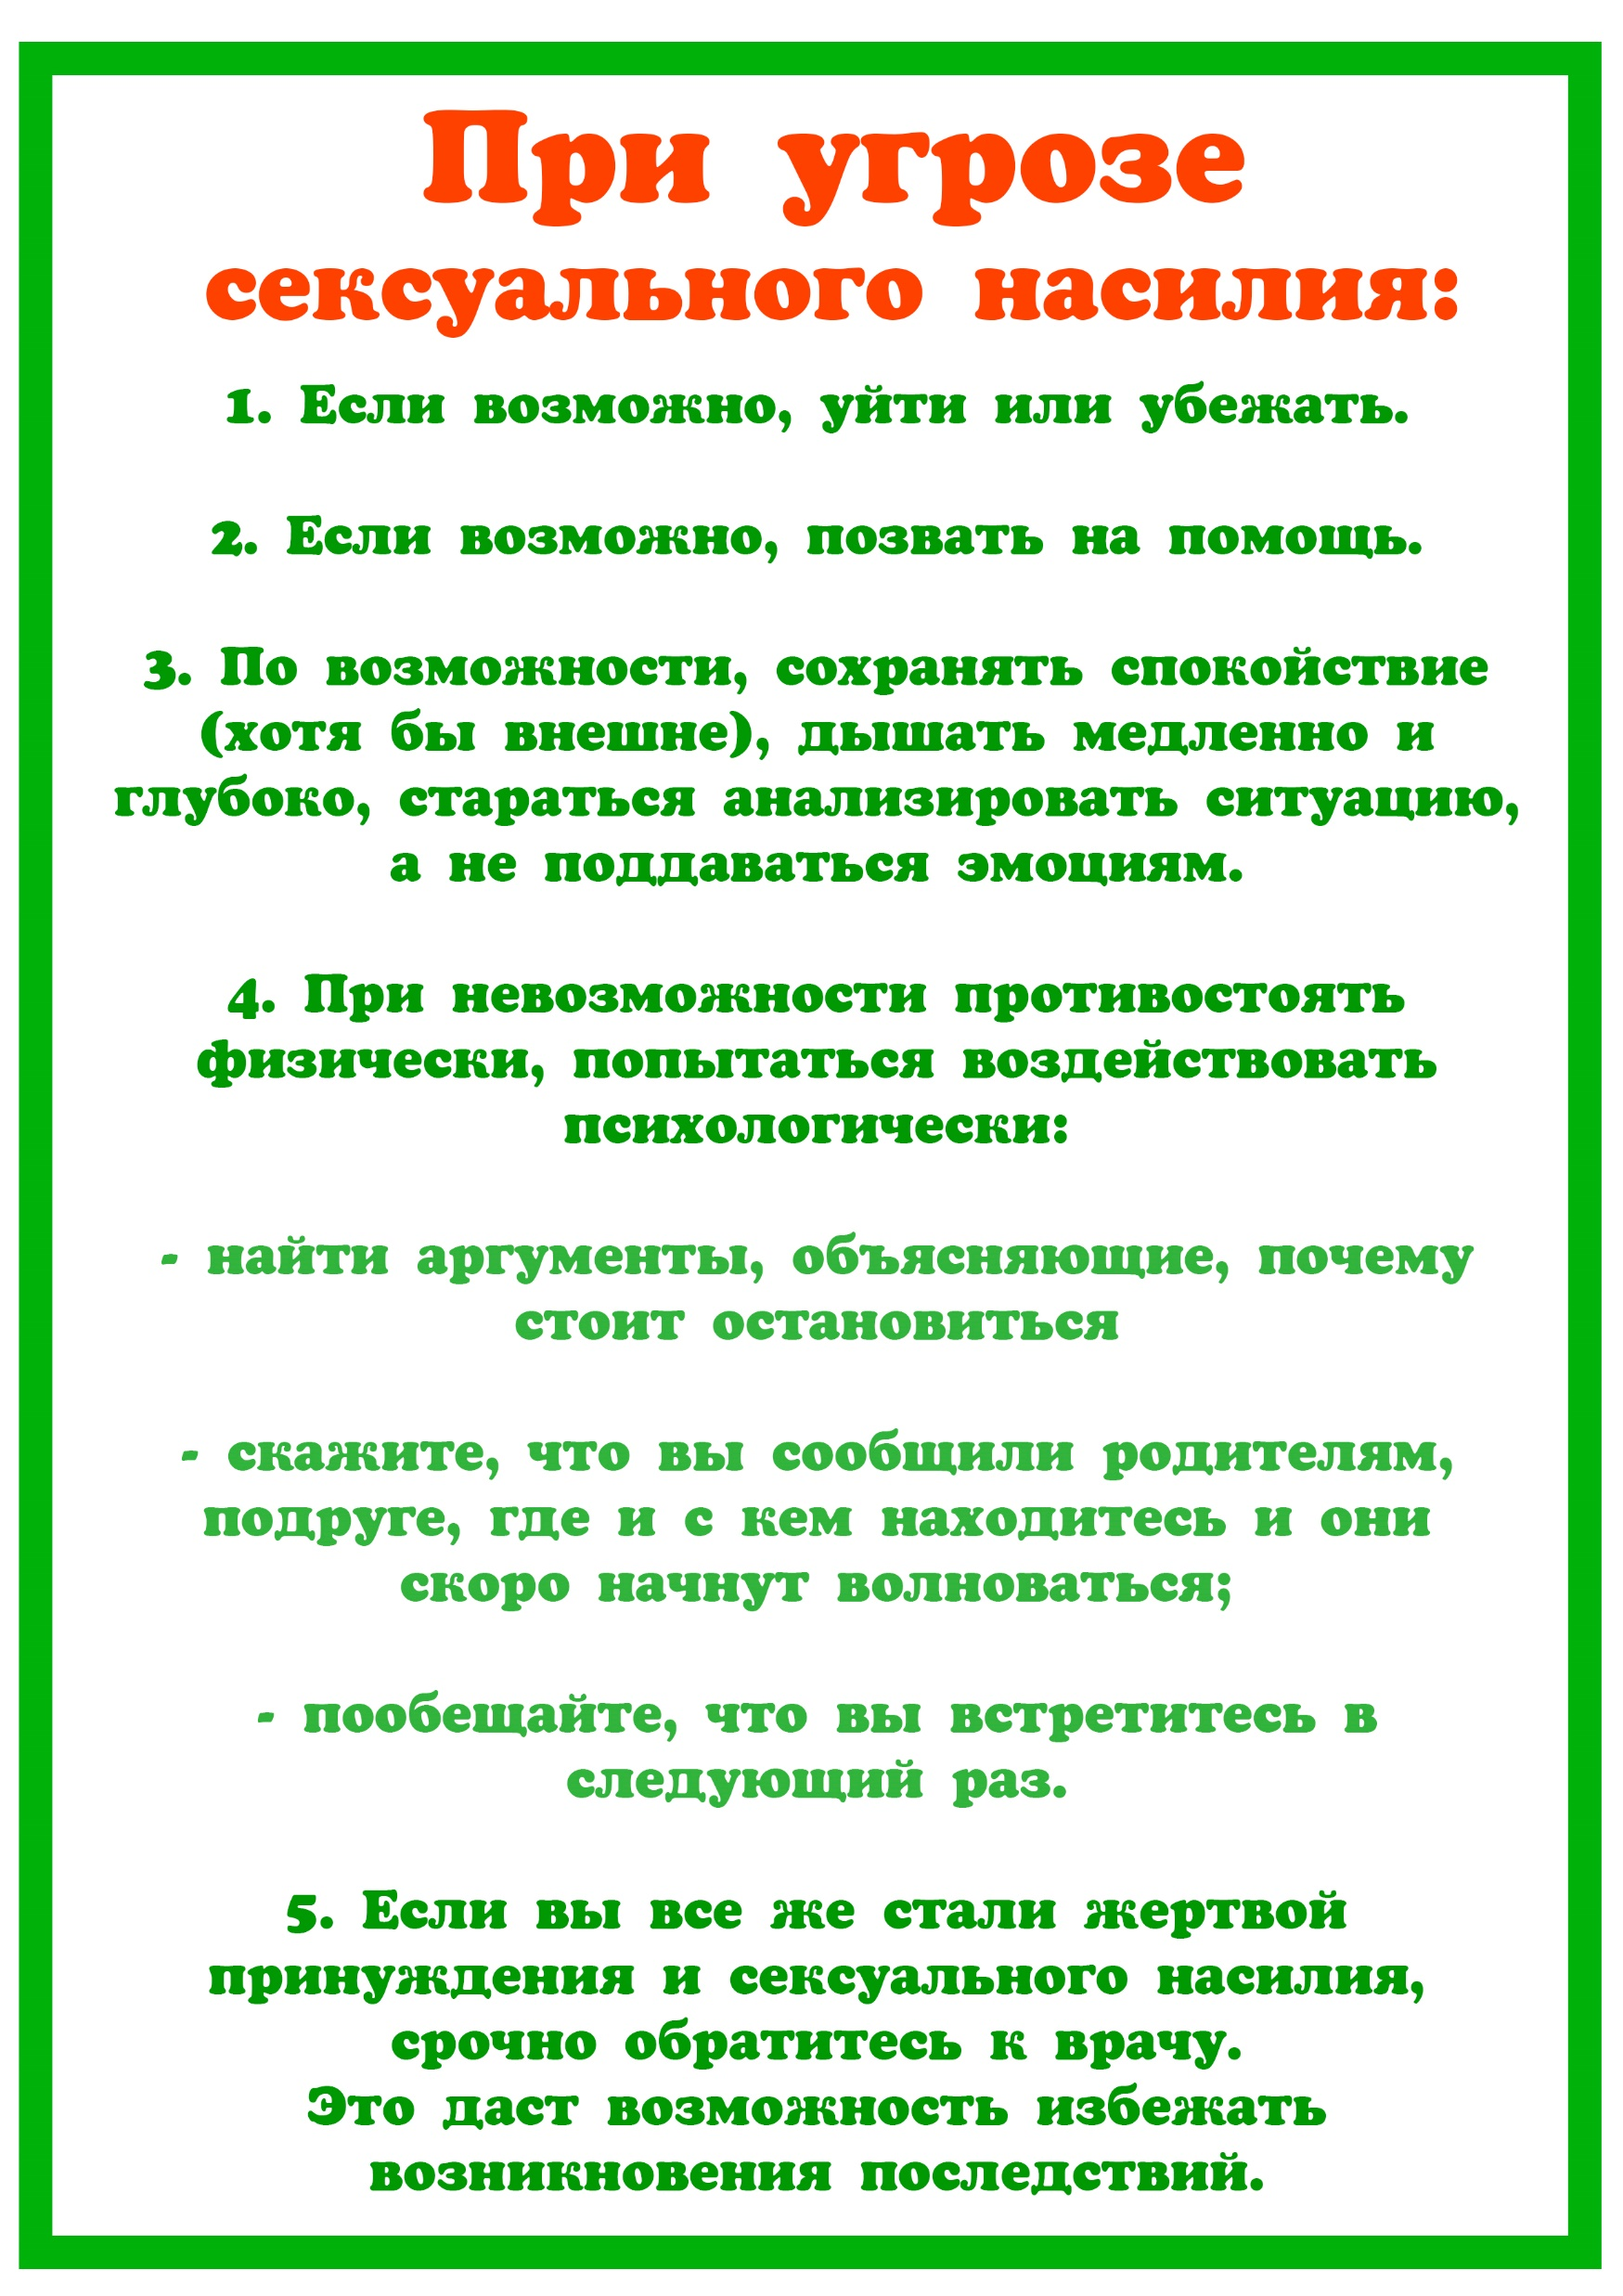

Slide 7
Назарларыңызға рақмет!

